Slide 1
SMART CITY PLATFORM
9/3/2013
Notes:
在组设置中可使用此模板作为演示培训材料的起始文件。
节
右键单击幻灯片以添加节。 节可以帮助您组织幻灯片或促进多个作者之间的协作。
备注
使用“备注”节传递备注或为受众提供其他详细信息。 演示过程中，可在“演示文稿视图”中查看这些备注。
请记住字体大小(对于可访问性、可见性、录像和联机生产都非常重要)
协调的色彩
特别注意图形、图表和文本框。
请考虑与会者将以黑白或 灰色调打印。请运行测试打印，以确保当以纯黑白和 灰色调打印时，您的颜色工作正常。
图形、表格和图表
保持简单: 如果可能，请使用一致的、不分散的样式和颜色。
标记所有图表和表格。

Slide 2
Deployment Architecture Chart

Slide 3
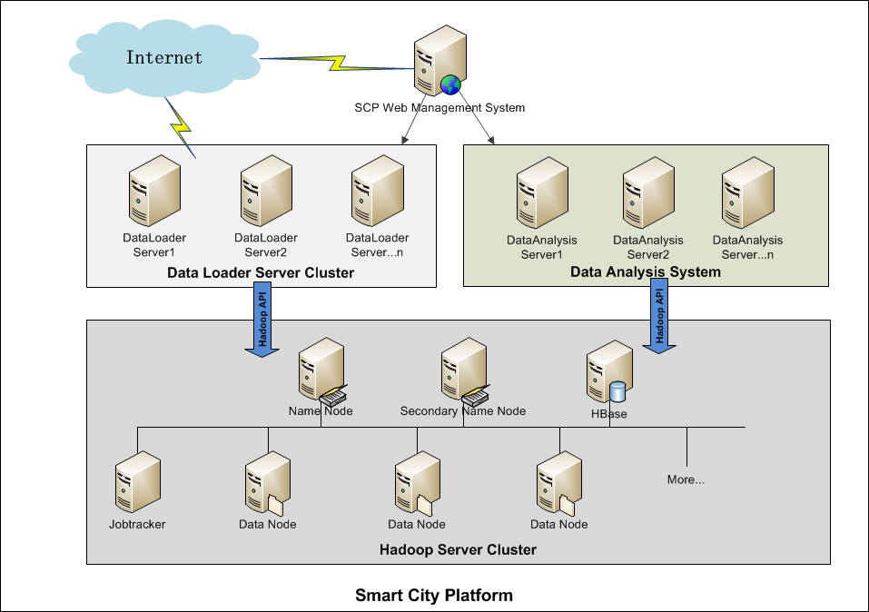
Notes:
提供演示文稿的简要概述。 介绍演示文稿的重点及其重要的原因。
逐一介绍主要主题。
为了使观众了解演示文稿，您可以在整个演示文稿过程中重复此概述幻灯片，突出显示下一个您将讨论的特定主题。

Slide 4
SYSTEM ARCHITECTURE
Notes:
每个主题使用一个节标题，以便清楚传达给观众。

Slide 5
Data Analysis Framework
Public API
Standards Adapter
Data Analysis Core
Hadoop HDFS
Hadoop MapReduce
Hadoop API
Data Adapter
Accela
Open Data
Socrata
Open Data
… …
Notes:
提供演示文稿的简要概述。 介绍演示文稿的重点及其重要的原因。
逐一介绍主要主题。
为了使观众了解演示文稿，您可以在整个演示文稿过程中重复此概述幻灯片，突出显示下一个您将讨论的特定主题。

Slide 6
DataAdapter Module Structure Chart

Slide 7
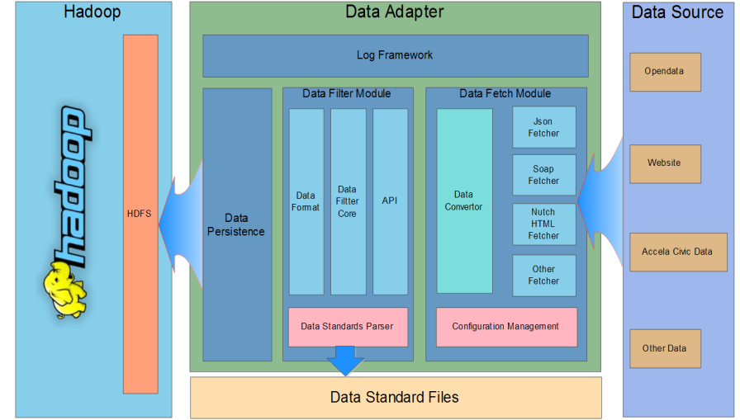
Notes:
提供演示文稿的简要概述。 介绍演示文稿的重点及其重要的原因。
逐一介绍主要主题。
为了使观众了解演示文稿，您可以在整个演示文稿过程中重复此概述幻灯片，突出显示下一个您将讨论的特定主题。

Slide 8
DataAnalysis Module Structure Chart

Slide 9
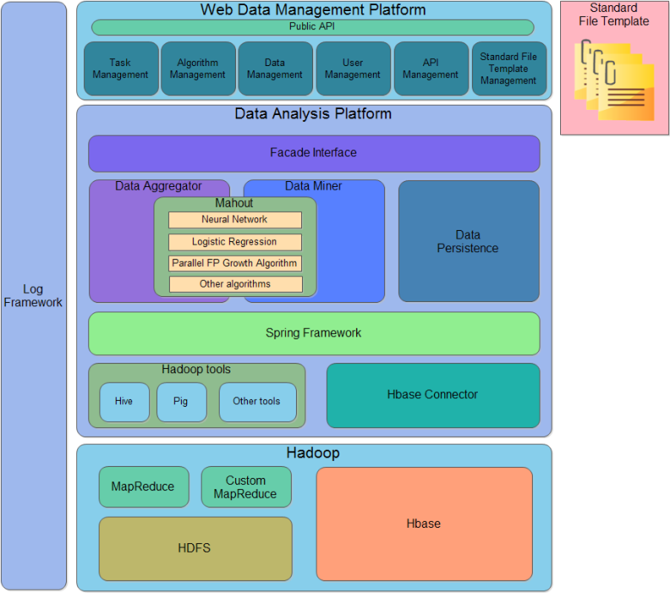
Notes:
提供演示文稿的简要概述。 介绍演示文稿的重点及其重要的原因。
逐一介绍主要主题。
为了使观众了解演示文稿，您可以在整个演示文稿过程中重复此概述幻灯片，突出显示下一个您将讨论的特定主题。

Slide 10
SYSTEM ARCHITECTURE
Notes:
每个主题使用一个节标题，以便清楚传达给观众。

Slide 11
Data Analysis Framework
Public API
Standards Adapter
Data Analysis Core
Hadoop HDFS
Hadoop MapReduce
Hadoop API
Data Adapter
Accela
Open Data
Socrata
Open Data
… …
Notes:
此培训完成后，受众能够做些什么? 简要描述受众将通过哪些方式从此演示文稿受益。

Slide 12
THE END
Notes:
演示文稿是否尽可能简明扼要? 请考虑将多余的内容移到附录。
将放映问题幻灯片期间想作为参考或可能对参与者未来进一步研究有帮助的内容存储在附录幻灯片。

